Slide 2
3
尼克找眼镜
Christine Cachemaille
Sue Price

Slide 3


Slide 4
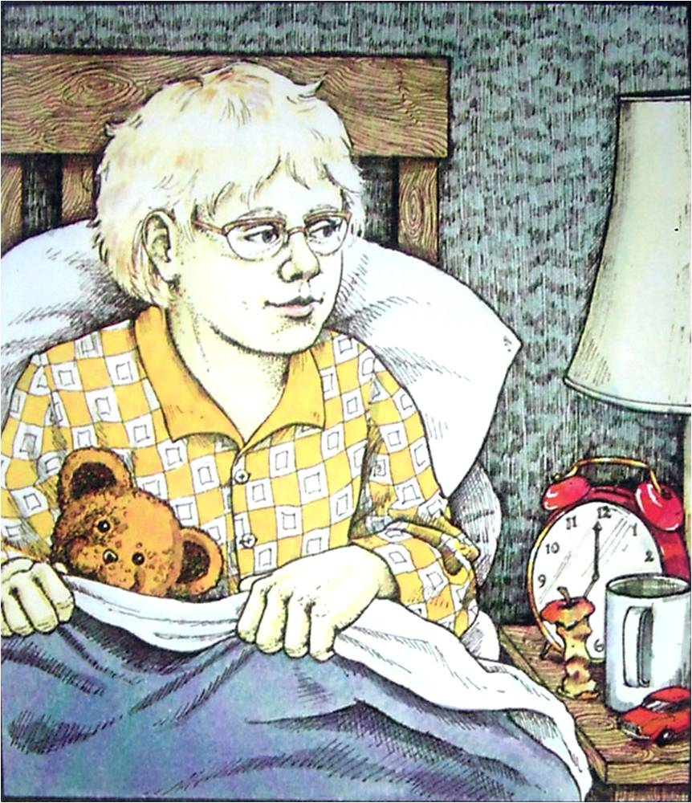
尼克问：“我的眼镜在哪里？”
1

Slide 5
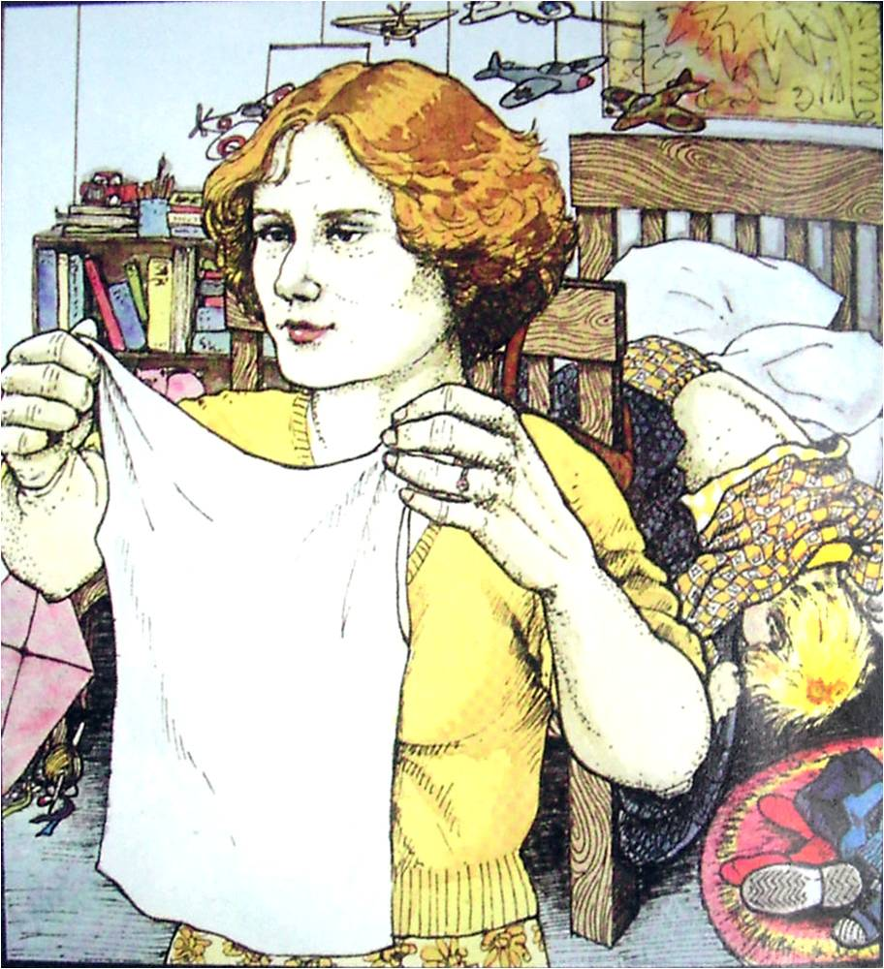
妈妈说：“看看床底下有没有？”
2

Slide 6
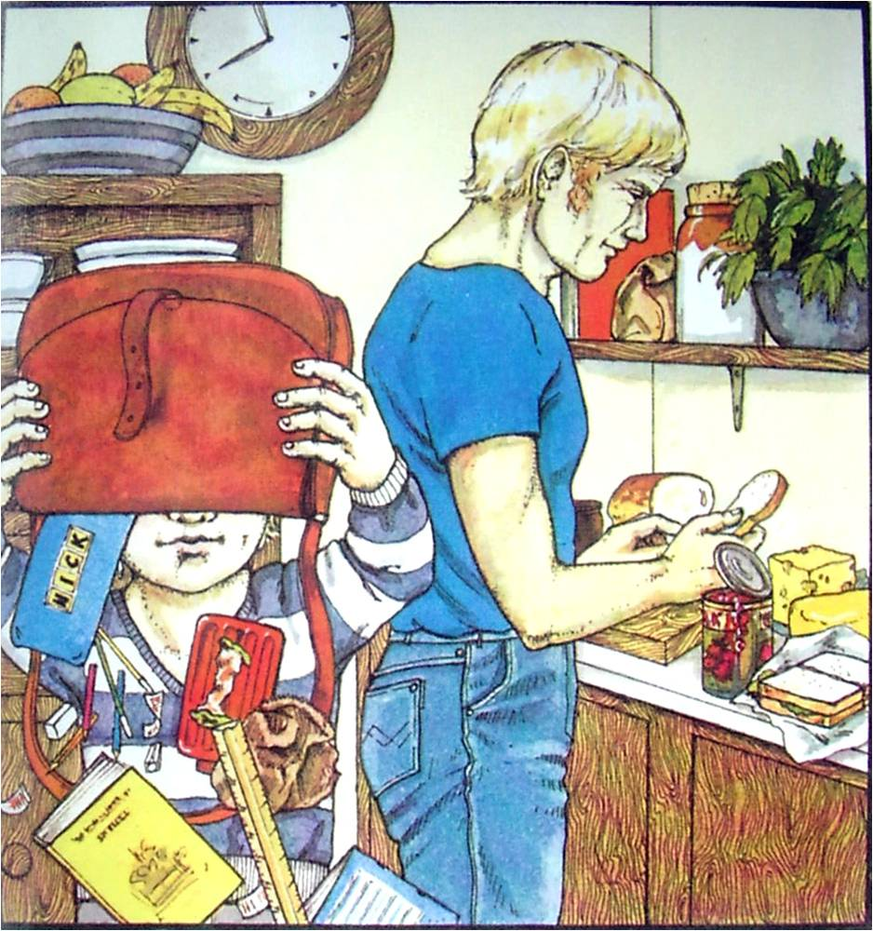
爸爸说：“看看书包里有没有？”
3

Slide 7
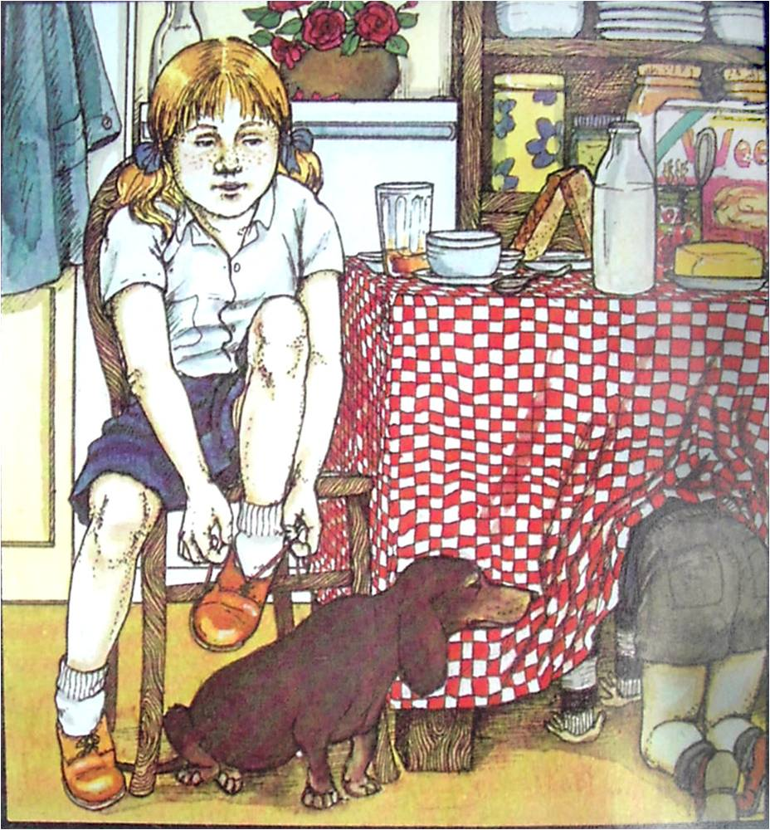
珍妮说：“看看桌子上有没有？”
4

Slide 8
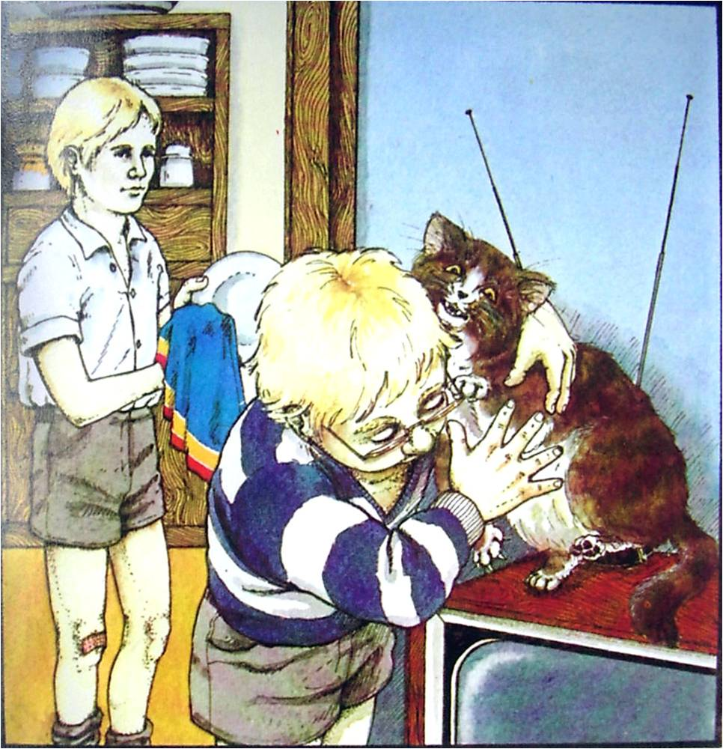
彼得说：“看看电视后面有没有？”
5

Slide 9
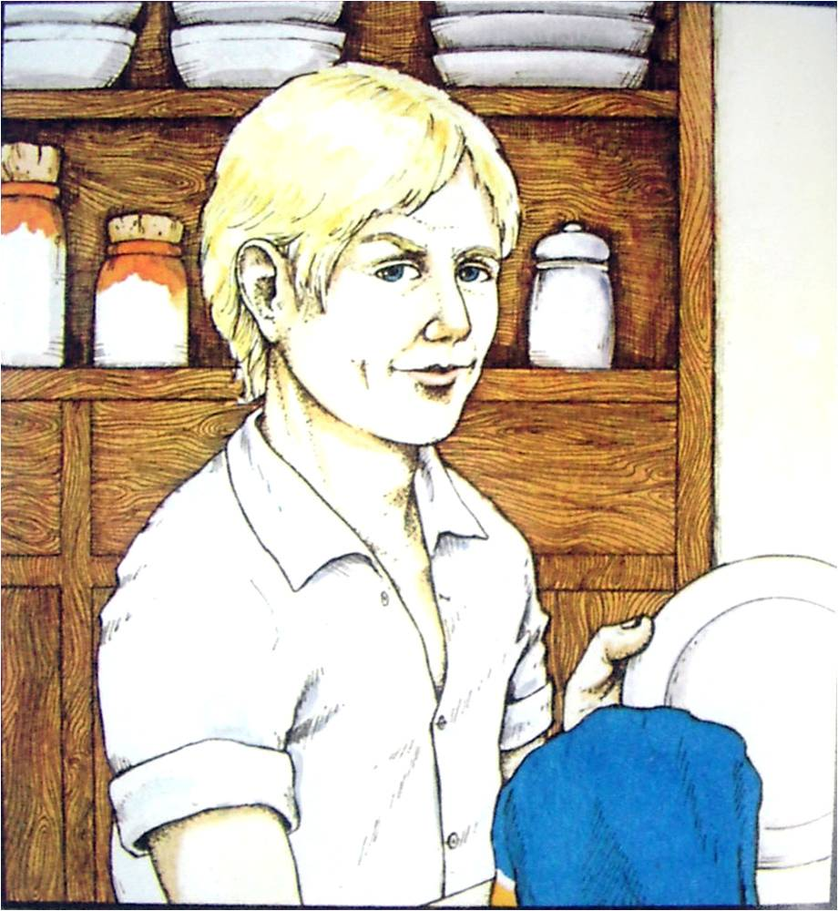
“看看镜子里面有没有？”
6

Slide 10
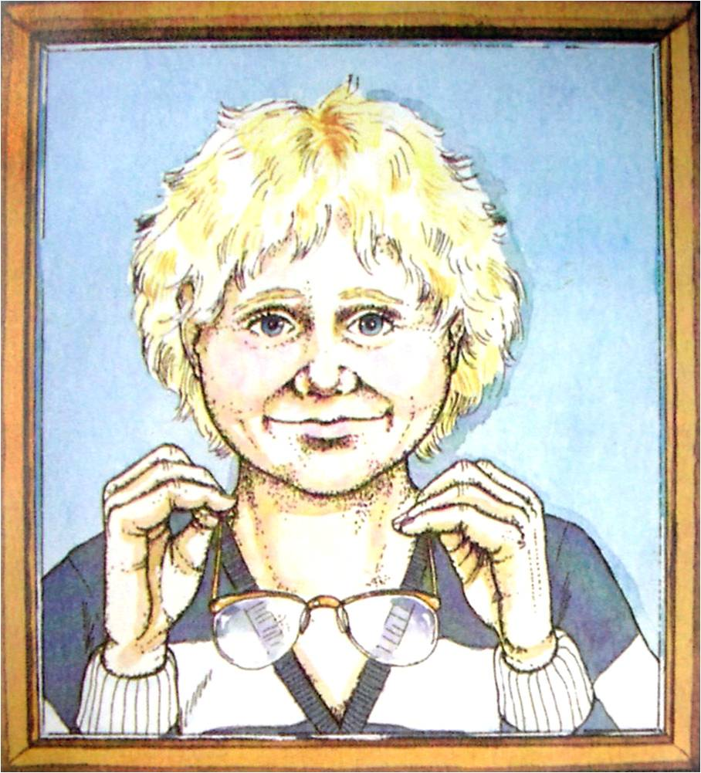
“噢！就在我的鼻子上！”尼克说。
7

